Slide 1
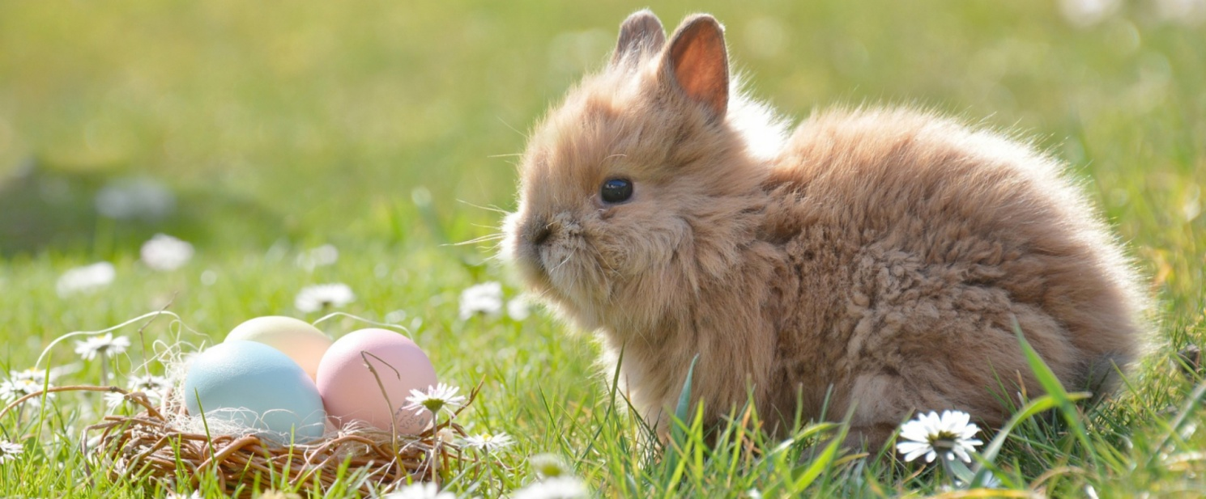
ŚWIĘTA WIELKANOCNE
W KRAJACH NIEMIECKOJĘZYCZNYCH

Slide 2
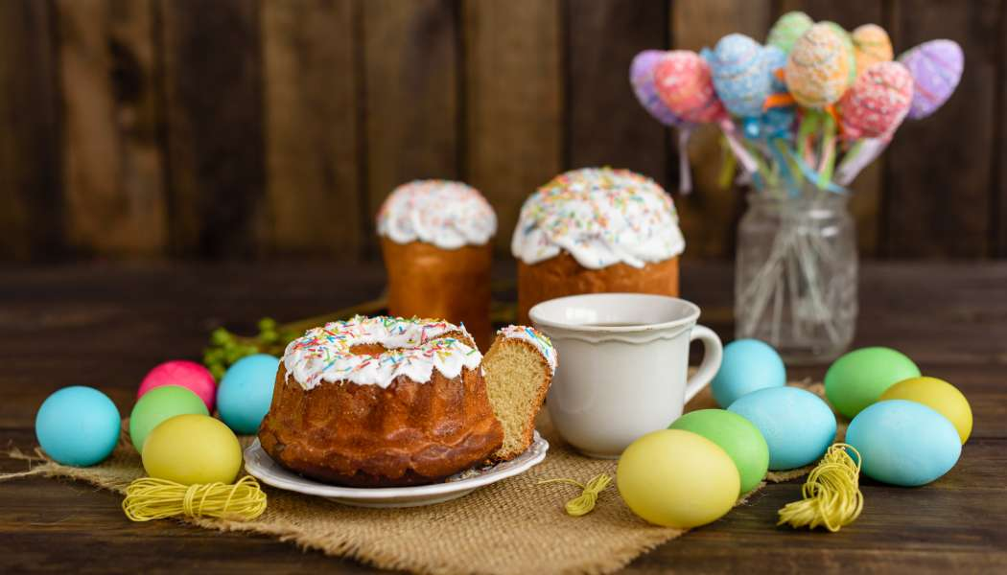
JAK ŚWIĘTA WIELKIEJ NOCY WYLĄDAJĄ W NIEMCZECH?
Święta Wielkiej Nocy wyglądają w Niemczech nieco inaczej niż w Polsce. Co więcej, prawie każdy land ma typowe dla niego zwyczaje i tradycje

Slide 3
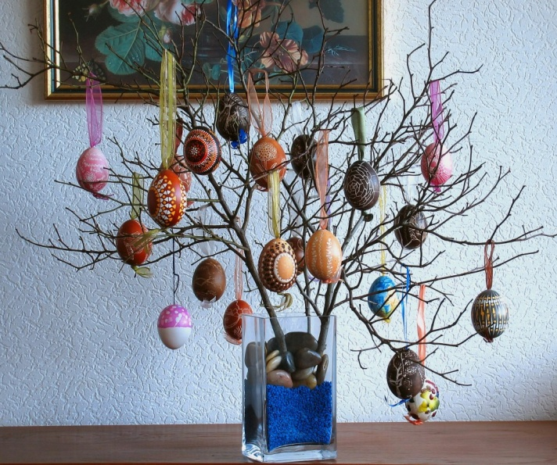
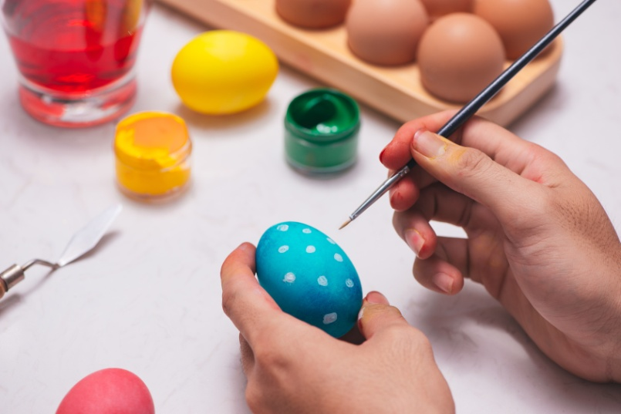
PRZYGOTOWANIA DO ŚWIĄT
Czasem przygotowań do Wielkanocy jest tradycyjnie Wielki Post (Fastenzeit lub Passionszeit), a szczególnie tydzień przed niedzielą Zmartwychwstania. U nas nazywa się go „Wielkim”, a za Odrą – Karwoche. Bardzo ważne miejsce w przygotowywaniu domu na Święta zajmuje tzw. bukiet wielkanocny – są to ustawione w wazonie zielone gałązki przybrane kolorowymi wydmuszkami jajek. Niektórzy w ten sposób ozdabiają również krzewy czy małe drzewka przed domem. Poza tym, podobnie jak w Polsce maluje i dekoruje się jajka, choć ten zwyczaj jest nieco mniej popularny niż u nas.

Slide 4
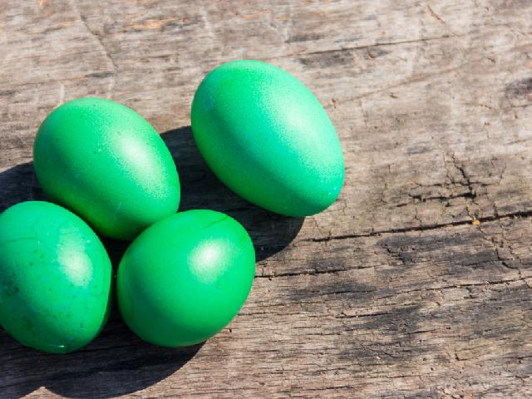
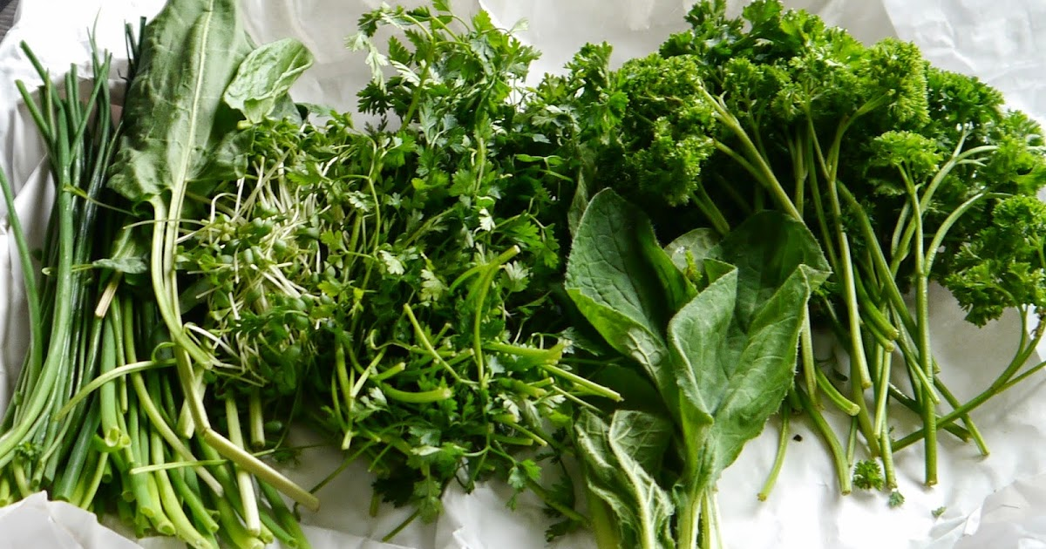
ZIELONY CZWARTEK
Wielki Czwartek zwany jest w Niemczech Zielonym Czwartkiem (Gründonnerstag). Co ciekawe, nie jest do końca jasne, skąd wzięła się ta nazwa. Według jednej z teorii pochodzi ona od zielonych szat liturgicznych noszonych tego dnia przez księży do XVI wieku. Z kolei inni badacze wywodzą ją od pokutników, których nazywano w średniowieczu „Zielonymi”.
Obecnie jest to dzień malowania jajek na zielono. W wielu regionach panuje zwyczaj, by w Zielony Czwartek koniecznie zjeść coś zielonego. Na stole powinny się znaleźć przede wszystkim pierwsze wiosenne nowalijki – oczywiście zwłaszcza te zielone: szczypiorek, sałata czy szpinak.

Slide 5
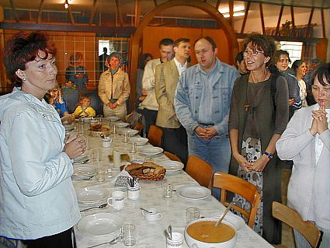
WIELKI PIĄTEK- KARFREITAG
W przeciwieństwie do Zielonego Czwartku Wielki Piątek (Karfreitag) jest w całych Niemczech dniem ustawowo wolnym od pracy. Czasem nazywa się go także Cichym Piątkiem (Stiller Freitag). Jest to dla wierzących Niemców dzień modlitw i nabożeństw, które towarzyszą wspominaniu śmierci i składania Jezusa do grobu. Wtedy też organizuje się tzw. agapę, czyli symboliczny wspólny posiłek składający się z chleba, wody i wina, który spożywa się najczęściej w salach katechetycznych kościoła. Post ścisły nie jest tego dnia rygorystycznie zachowywany.

Slide 6
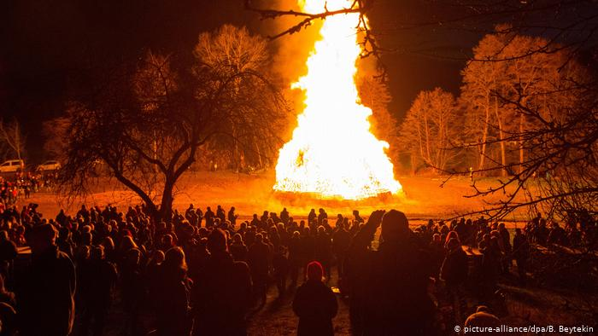
WIELKA SOBOTA- KARSAMSTAG
Wielka Sobota – czyli w Niemczech Karsamstag lub Stiller Samstag – jest podobnie jak w Polsce dniem wyciszenia, kiedy nie odprawia się mszy świętej. Tradycja święcenia potraw, bez której nie wyobrażamy sobie Świąt Wielkiej Nocy, jest u naszych zachodnich sąsiadów zupełnie nieznana.
Bardzo ciekawy jest kultywowany nadal w niektórych regionach – zwłaszcza na północy i w centrum kraju – zwyczaj rozpalania w Wielką Sobotę wielkich ognisk przed kościołami katolickimi. Towarzyszy temu specjalne nabożeństwo i poświęcenie ognia, którym następnie zapala się świece paschalne w kościołach i świece wielkanocne w domach. Poświęcony ogień towarzyszy wiernym przez całe Święta.

Slide 7
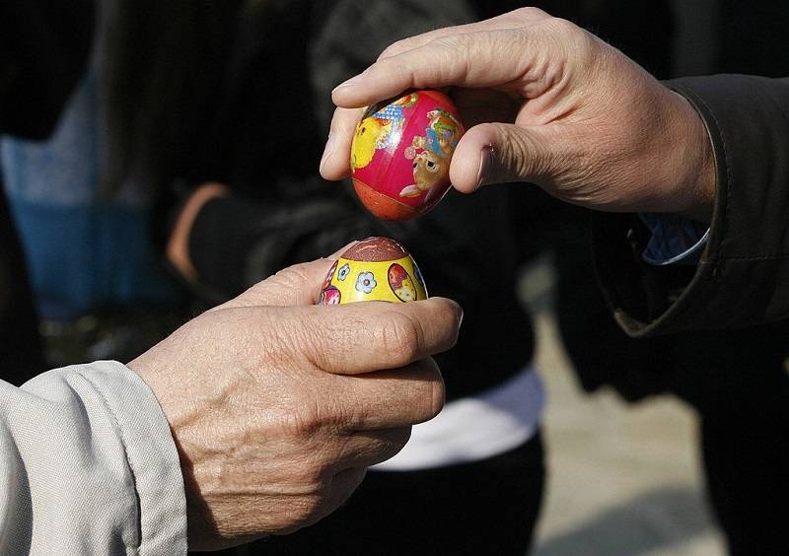
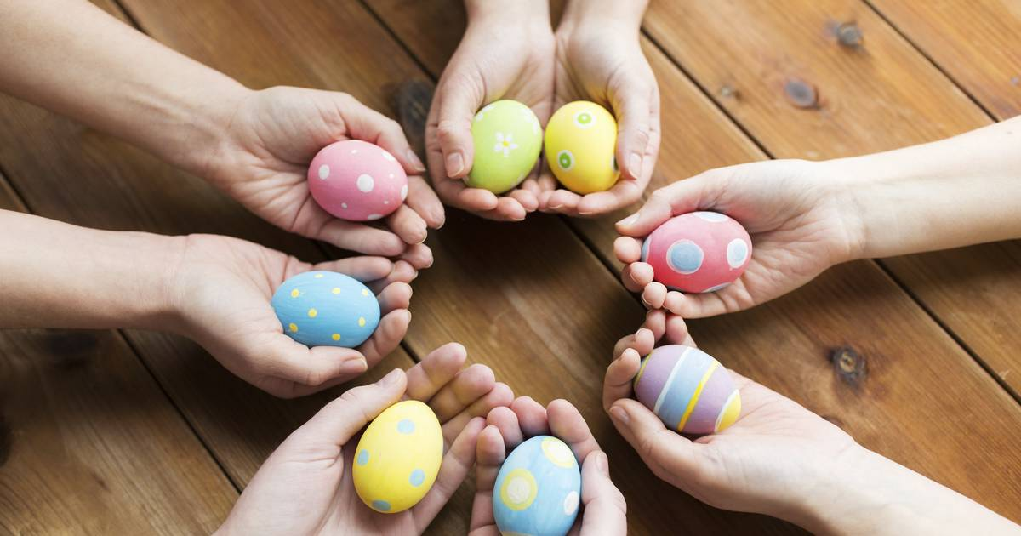
WIELKANOCNA NIEDZIELA I PONIEDZIAŁEK
Dwa najbardziej uroczyste dni nazywa się w Niemczech po prostu Wielkanocną Niedzielą i Wielkanocnym Poniedziałkiem (Ostersonntag i Ostermontag). Są to dni odpoczynku oraz odwiedzania rodziny i przyjaciół.
Niedzielę rozpoczyna się tradycyjnie mszą rezurekcyjną, która odprawiana jest wcześnie rano. Bardzo popularny jest zwyczaj stukania się jajkami (Ostereiertitschen) przy śniadaniu. Każdy członek rodziny wybiera sobie swoją pisankę i kolejno stuka się nią z innymi – wygrywa posiadacz jajka z najmocniejszą skorupką. Zabawa ta jest znana również w Austrii i niemieckojęzycznej Szwajcarii, a także w innych częściach Europy: na Bałkanach, w Skandynawii, a nawet w Rosji.

Slide 8
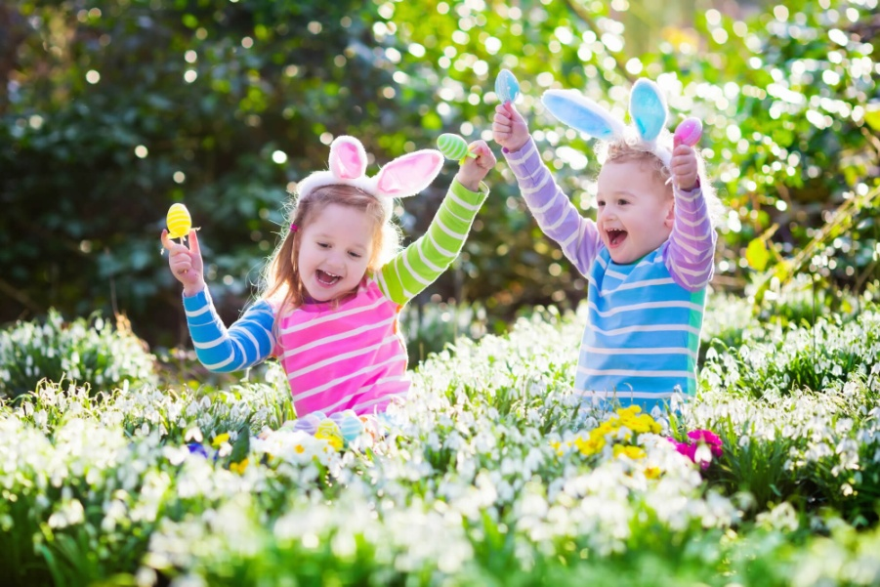
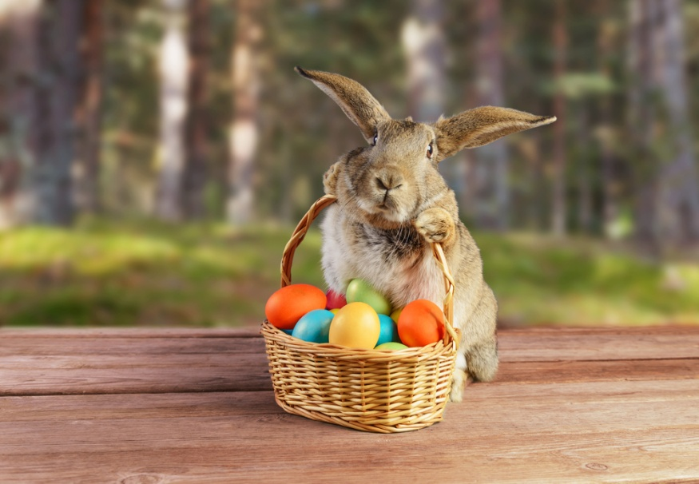
Na stołach – oprócz świec wielkanocnych – obowiązkowo powinien się pojawić zajączek z cukru, czekolady lub innego materiału. Zając jest zresztą, obok jajka, najważniejszym świątecznym symbolem. Wiąże się z nim też inny bardzo ważny zwyczaj, na który niecierpliwie czekają wszystkie dzieci – chodzi oczywiście o poszukiwanie ukrytych w mieszkaniu lub ogrodzie pisanek lub słodyczy. Zgodnie z tradycją mówi się dzieciom, że przyniósł i ukrył je wielkanocny zając (Osterhase), który jest w Niemczech równie popularny jak Święty Mikołaj. W niektórych domach mieszkańcy obdarowują się również drobnymi podarkami – najczęściej czekoladkami lub innymi łakociami.
Jako danie główne w Święta podaje się zazwyczaj pieczeń z barana. Poza tym, nasi zachodni sąsiedzi delektują się babkami drożdżowymi i sernikami. Często piecze się je w specjalnych foremkach w kształcie np. baranka. Ogromną popularnością cieszą się również wszelkiego typu kiełbasy i wędliny.

Slide 9
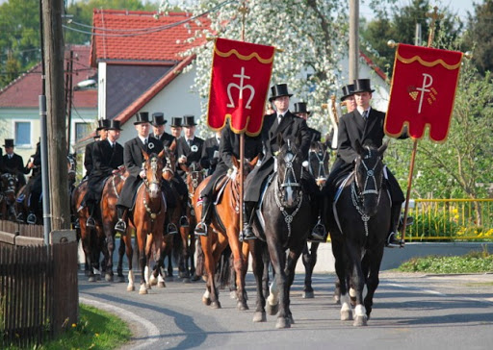
CZY WIESZ, ŻE W NIEMCZECH…
W niektórych regionach dzieci chodzą w Wielkanocną Niedzielę po domach sąsiadów i proszą o świąteczne łakocie.
Zwyczaj święcenia palm w Niedzielę Palmową przed Wielkanocą jest bardzo słabo znany – najczęściej spotkać go można w Bawarii.
Od piątku aż do Niedzieli Wielkanocnej w kościołach katolickich nie używa się dzwonów ani dzwonków – dlatego właśnie Wielki Piątek i Wielka Sobota nazywane się tam „Cichymi”.
W niektórych miastach organizuje się uroczyste procesje konne (Osterreiten), które obecnie cieszą się dużym zainteresowaniem turystów – najbardziej znane są te w Saksonii i miasteczku Traunstein w Bawarii.
Bardzo popularne są kilkudniowe rodzinne wyjazdy na Święta Wielkanocne poza miejsce zamieszkania.
Zwyczaj Śmigusa-Dyngusa jest zupełnie nieznany, więc lepiej nie polewać nikogo wodą w Wielkanocny Poniedziałek…
Mało znanym zwyczajem wielkanocnym w Niemczech jest czerpanie wody ze źródła lub potoku, która zapewnia zdrowie i urodę i przyniesienie jej do domu w milczeniu

Slide 10
PREZENTACJE WYKONAŁY
OLIWIA GRZEGRZÓŁKA I NATALIA GRZYBOWIŃSKA
KL. II AG

